Slide 1



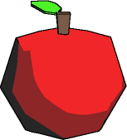

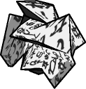
3文字の組み合わせ処理の手順
処理内容
３文字を組みわせて弾（モノ）を作れるようにすること
+
+
処理の手順
① . 3文字の言葉を答えと比較する
自分が持っている言葉
Textに書き込んだ
答えと比較
比較後
答えと一致した場合
答えと一致しない場合
一致したモデルを出す
ゴミモデルを出す

Slide 2

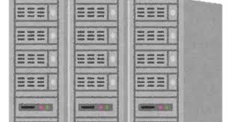



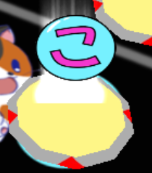

② . 文字ポリゴンを取得後の情報を引き渡す
文字を取得
管理の場所
これで何文字目に何を拾ったか情報を獲得できます。
③. 2文字目取得後、
弾（モノ）が出来る場合に知らせる処理
リンゴを例えると…
自分が持っている言葉
Textに書き込んだ
答えと比較
3文字目の候補をここで探します
候補があれば赤く表示し、
なければ、そのままにします。
プログラムを書く際の注意点
今回説明した処理のように独自で制作した処理内容です。
誰が見てもわかるようにコメントはつけてください。
そして、Textも同様に誰が触ってもわかるように
心がけるとスムーズに作業が進みます。

